Slide 2
পাঠ পরিচিতি
শ্রেণিঃ অষ্টম
বিষয়ঃ তথ্য ও যোগাযোগ প্রযুক্তি
সময়ঃ ৫০ মিনিট

Slide 3
উপস্থাপনায়
মো: মজনু মিয়া
সহকারী শিক্ষক (আইসিটি)
ভোড়া কালিকাবাড়ী হাতেম আলী মাধ্যমিক বিদ্যালয়
বেতাগী, বরগুনা
E-mail: moznu195@gmail.com

Slide 4
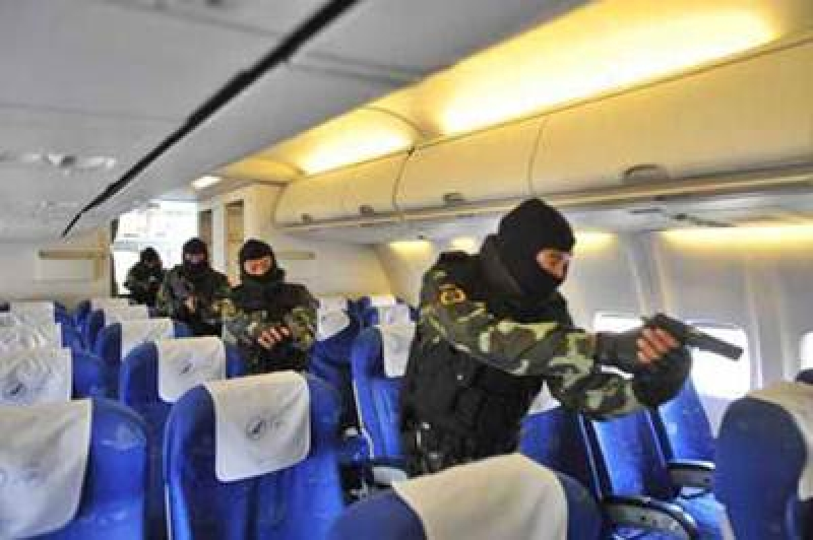
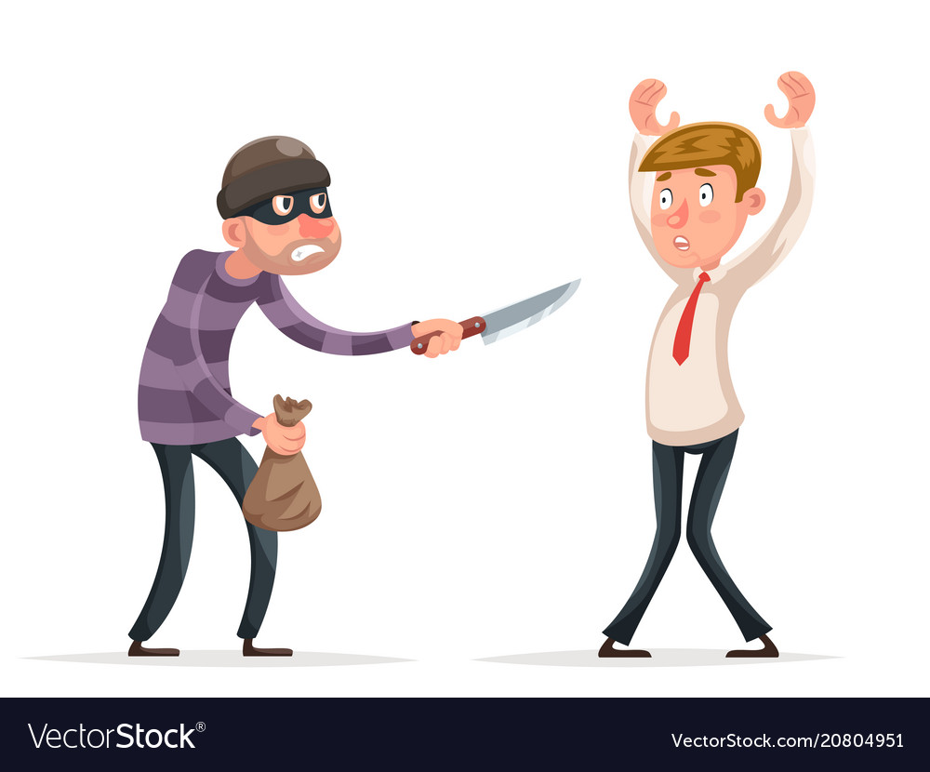
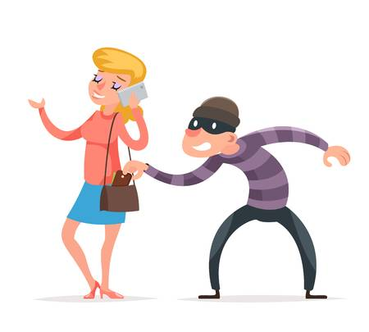
চিত্রগুলো দ্বারা তোমরা কী বোঝ?

Slide 5
সাইবার অপরাধ
তৃতীয় অধ্যায়
পাঠ – ১9
তথ্য ও যোগাযোগ প্রযুক্তির নিরাপদ ও নৈতিক ব্যবহার

Slide 6
শিখনফল
এই পাঠ শেষে আমরা-
সাইবার অপরাধ কী বলতে পারব।
ঘটে যাওয়া কয়েকটি সাইবার অপরাধ সম্পর্কে বর্ণনা করতে পারব।
প্রচলিত কিছু সাইবার অপরাধ বিষয়ে ব্যাখ্যা করতে পারব।

Slide 7
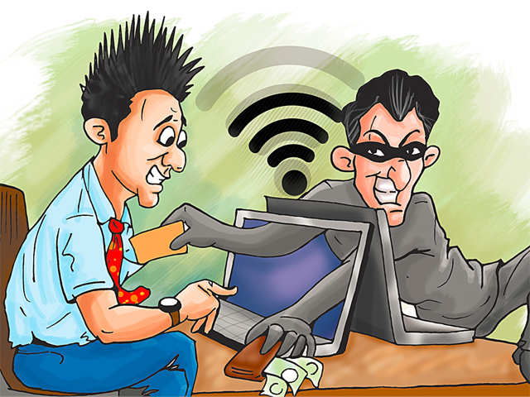
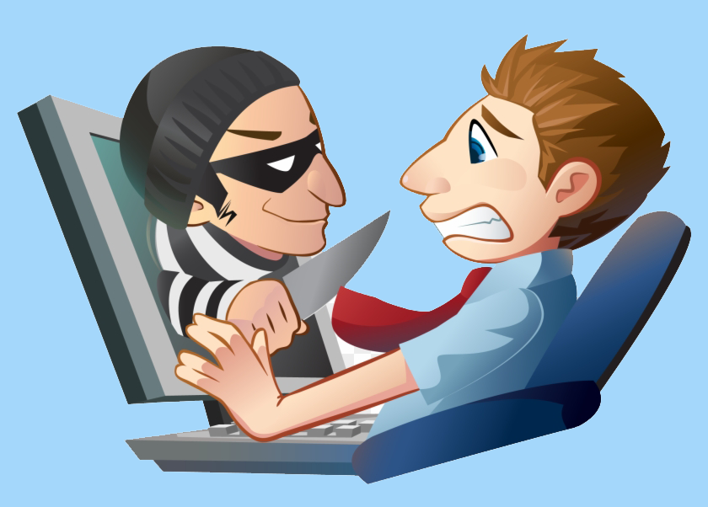
ইন্টারনেট বা অনলাইনের মাধ্যমে যে অপরাধ করা হয় তাকে সাইবার অপরাধ হিসেবে অভিহিত করা যায়।

Slide 8
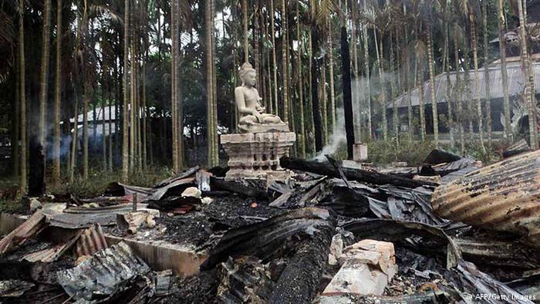
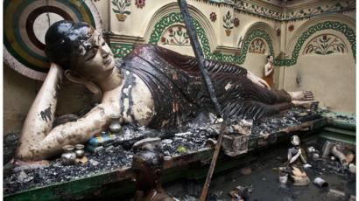
ইন্টারনেটে একটি ভূয়া খবর ছড়িয়ে পড়লে ২০১২ সালের ৩০ সেপ্টেম্বর রাতে চট্টগ্রামের রামুতে অসংখ্য বৌদ্ধবিহার পুড়িয়ে দেয়ার মত অত্যন্ত দুঃখজনক ঘটনা ঘটেছিল।

Slide 9
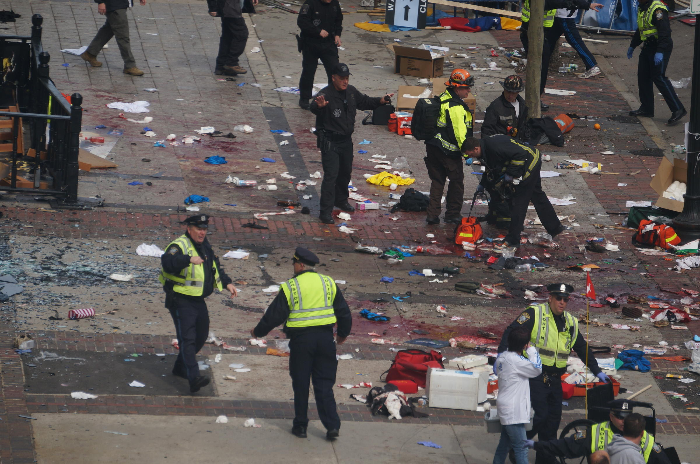
ইন্টারনেট থেকে বোমা বানানো শিখে ২০১৩ সালের ১৫ এপ্রিল মার্কিন যুক্তরাষ্ট্রের বস্টন শহরে ম্যারাথন দৌড়ের শেষে একটি বোমার বিস্ফোরণ ঘটানো হয়েছিল যাতে ৩ জন নিহত এবং দুই শতাধিক মানুষ আহত হয়েছিল।

Slide 10
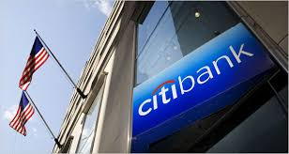
২০১১ সালের জুন মাসের ৯ তারিখ নিউইয়র্ক টাইমসে একটি সংবাদ প্রকাশিত হয়েছিল যে, সিটি ব্যাংকের লক্ষ লক্ষ গ্রাহকের ক্রেডিক কার্ডের নম্বর এবং গোপন তথ্য প্রকাশিত হয়ে গেছে। এটি করা হয়েছিল সিটি ব্যাংকের তথ্যভান্ডার হ্যাক করে।

Slide 11
প্রচলিত কিছু সাইবার অপরাধ

Slide 12
স্প্যামঃ স্প্যাম হচ্ছে যন্ত্র দিয়ে তৈরি করা অপ্রয়োজনীয়, উদ্দ্যেশ্যমূলক কিংবা আপত্তিকর মেইল।

Slide 13
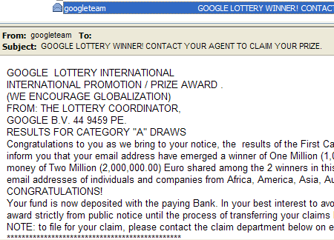
প্রতারণাঃ ভুল পরিচয় এবং ভুল তথ্য দিয়ে সাধারণ মানুষকে নানাভাবে প্রতারণার চেষ্টা করা হয়। যেমন- ই-মেইল পাঠিয়ে লটারিতে বিপুল অর্থ প্রাপ্তির কথা বলা হয়।

Slide 14
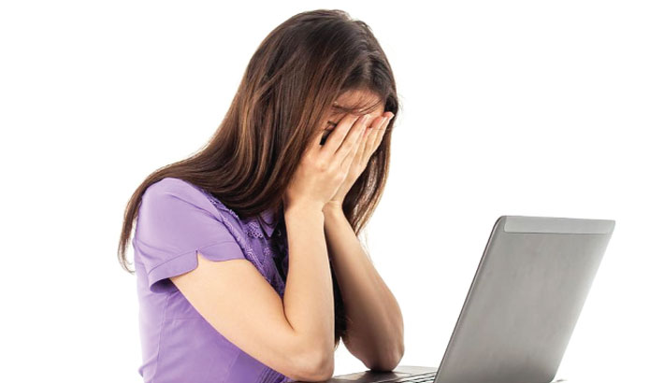
আপত্তিকর তথ্য প্রকাশঃ অনেক সময় ইন্টারনেটে কোনো মানুষ সম্পর্কে ভুল, মিথ্যা কিংবা আপত্তিকর তথ্য প্রাকাশ করা হয়। শত্রুতামূলকভাবে অথবা রাজনৈতিক উদ্দেশ্যে এটা করা হয়ে থাকে। অনেক সময় পরিচয় গোপন করে একাজ করা হয়।

Slide 15
হুমকি প্রদর্শনঃ ইন্টারনেট, ই-মেইল বা কোনো সামাজিক যোগাযোগের মাধ্যমে অনেক সময় কাউকে হুমকি দেওয়া হয়।

Slide 16
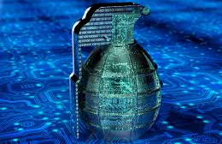
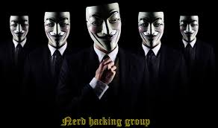
সাইবার যুদ্ধঃ একটি দল বা গোষ্ঠী এমনকি একটি দেশ নানা কারনে অন্য একটি দল, গোষ্ঠী বা দেশের বিরুদ্ধে সাইবার যুদ্ধ ঘোষণা করতে পারে। এটি মূলত ওয়েবসাইট হ্যাকিং জন্য করা হয়।

Slide 17
দলীয় কাজ
সাইবার অপরাধের বিরুদ্ধে প্রচারণার জন্য একটি পোষ্টার তৈরি কর।

Slide 18
মূল্যায়ন
সাইবার অপরাধ কী?
কত তারিখে রামুর বৌদ্ধবিহার পুড়িয়ে দেওয়া হয়েছিল?
স্প্যাম বলতে কী বোঝ?
সাইবার যুদ্ধ কী?
প্রচলিত কয়েকটি সাইবার অপরাধের নাম বল?

Slide 19
ধন্যবাদ সবাইকে

